Slide 1
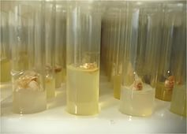
ЛАБОРАТОРНАЯ РАБОТА №9 Получение каллусной ткани

Slide 2
Каллусная клетка, в результате деления которой возникает каллус, представляет собой один из типов клеточной дифференцировки. Для растения in vitro каллус – это группа клеток, возникающая при травмах и защищающая место поранения (раневая паренхима). В ней накапливаются питательные вещества для регенерации анатомических структур или утраченного органа.
Дифференцированные клетки в растении объединяются в ткани и выполняют определенные функции. Клетки различаются не только функционально, но и морфологически.

Slide 3
На питательных средах с большим содержанием ауксинов (2,4-Д) клетки экспланта дедифференцируются и переходят к пролиферации. Особенности дедифференциации клеток экспланта зависят от генетики и эпигенетики экспланта. Клетки утрачивают прежние функции и морфологию. Причем чем меньше структурно и химически дифференцирована клетка, тем легче получить каллус.

Slide 4
В клетке, готовящейся к делению, стимулируется синтез всех форм РНК, начинается репликация ДНК, исчезают специфические тканевые белки-антигены, синтезируются новые, специфичные для каллусных клеток. Меняется активность структурных генов и белкового аппарата клеток.
Дедифференциация специализированных клеток начинается с обогащения их элементами цитоплазмы: микротрубочками, мембранами ЭПС и комплекса Гольджи, рибосомами, исчезают хлоро- и хромопласты, продукты их деятельности; может образоваться много ядер или увеличиться число хромосом; укрупняются вакуоли.

Slide 5
Каллус, выращиваемый поверхностным способом, представляет собой аморфную массу тонкостенных паренхимных клеток, не имеющую строго определенную структуру. Клетки каллуса либо бесцветны, либо имеют желтоватый оттенок. В зависимости от происхождения и условий культивирования различают каллусы: рыхлые, с сильно оводненными, легко отделяющимися друг от друга клетками; средней плотности, с зонами меристематической активности; плотные, с зонами редуцированного камбия и сосудов (см. лекционный материал).

Slide 6
В биотехнологии, для отработки методик культивирования, чаще всего используют те виды растений, которые и в обычных условиях легко укореняются, регенерируют, образуют каллус. Поэтому большинство методов получения и культивирования каллуса разработано, в частности, для табака. Каллусы можно получить практически из любой части растения, так как клетки табака легко дедифференцируются и переходят к пролиферации. Для культивирования каллусов из листьев табака используют среду Мурасиге – Скуга с добавлением ауксинов (2,4-Д).

Slide 7
Получение каллусов из корешков фасоли
Каллусы можно получать из разных частей растения, в том числе из кончиков корней. Образование каллуса происходит в области первичных и вторичных меристем. Процесс каллусообразования зависит от размера экспланта. Оптимальная величина экспланта 5–10 мм³ и масса 20–100 мг.
Многие ткани имеют физиологическую полярность, поэтому каллус лучше образуется на той стороне экспланта, которая ближе к апикальным меристемам корня. Кончики корней легко образуют каллус, если они помещены на среду горизонтально, тогда как сегменты стебля лучше формируют каллус, если их поместить вертикально.
Для культивирования на питательных средах лучше использовать стерильные корешки, полученные при проращивании семян в стерильных условиях.

Slide 8
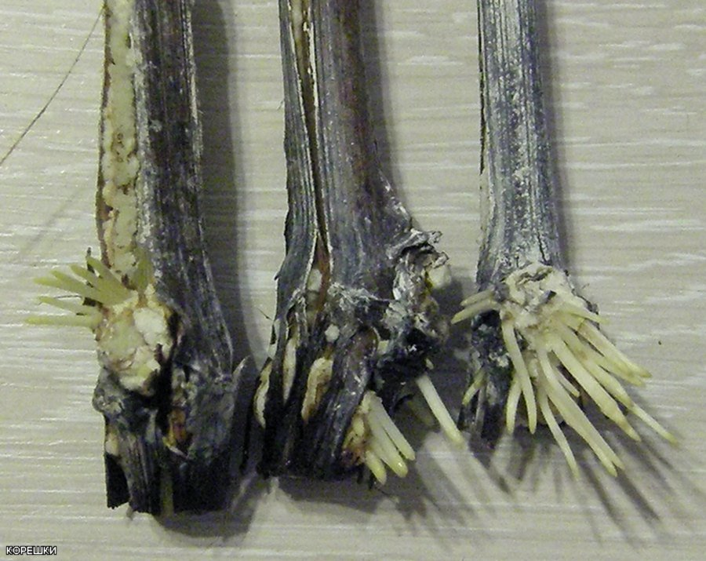
Каллус на черенках винограда

Slide 9
Ход работы:
Семена фасоли поместить в чашки Петри (по 15 штук в чашку), залить раствором хлорамина до полного погружения семян в жидкость и оставить на 20 минут.
Промыть семена стерильной дистиллированной водой три раза.
Стерильные семена залить стерильной водой и оставить для набухания на 24 часа.
Семена с разрушенной кожурой удалить, а жизнеспособные простерилизовать повторно 6 % хлорамином 20 минут.
Промыть семена стерильной дистиллированной водой три раза.
Семена перенести в стерильные чашки Петри (по пять штук в чашку).
Стерильным пинцетом придерживать семя, а стерильным скальпелем надрезать оболочку.
Стерильным скальпелем и препарировальной иглой изолировать корешки (2–3 мм) и перенести в чашки Петри со стерильной дистиллированной водой (по 15 штук в чашку).
Корешки стерильной препарировальной иглой поместить на поверхность агаризованной среды и слегка вдавить в агар для обеспечения хорошего контакта со средой (среда ШХ + 10 мг/л п-ХФУК + 2 мг/л 2,4-Д + 0,1 мг/л кинетина).

